Slide 1
Erosion et vétiver à proximité de la Coopérative de Favet
14 février 2017

Slide 2
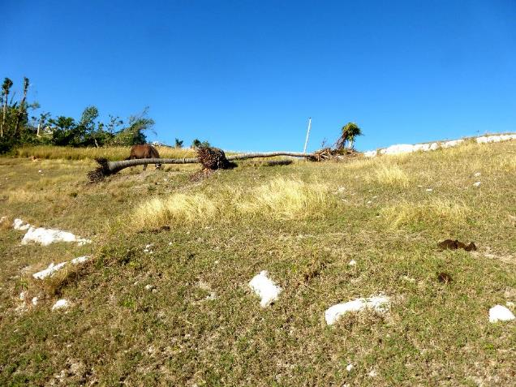
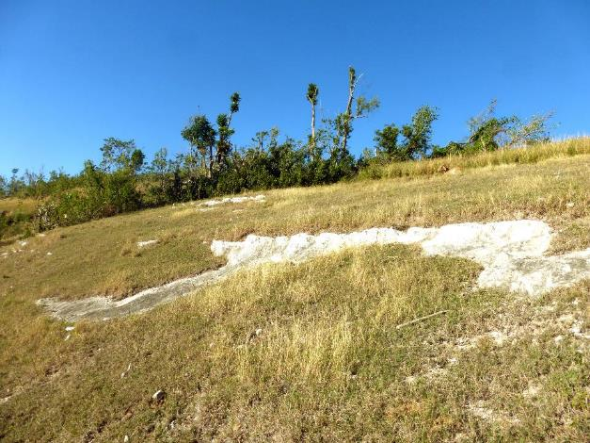
Le décapage du versant par les érosions hydrique et aratoire entraîne l’apparition de dalles calcaires stériles.
Elles ruissellent à la moindre pluie et favorisent l’apparition de rigoles.

Slide 3
Photos 14 G01 b, c : une ravine moyenne sur des dépôts de colluvions anciennes. Leur accumulation dans le talweg avait été permis par une « armature végétale » efficace en tant que filtre, ce qui a conduit à un modelé arrondi du fond de talweg. La dégradation de cette armature a entraîné un début d’incision de la ravine ; les arbres qui subsistent ne permettent pas de freiner efficacement l’écoulement dans la ravine et de provoquer le dépôt des colluvions provenant des versants.
Photos G02 a et c : la reprise du ravinement a conduit à l’incision d’un V dans le fond arrondi du talweg créé par les dépôts de colluvions qu’avait entraîné l’armature végétale quand elle était encore efficace ; les arbres isolés qui subsistent ne constituent pas un filtre capable de freiner suffisamment les écoulements lors des crues.
Le traitement biologique de telles ravines passe par une association :
De plantation d’arbres fruitiers dans le fond frais. L’objectif principal est l’augmentation de la production agricole et sa diversification ; l’impact de cette plantation sur le freinage de l’écoulement sera modeste ;
La création de bouchons végétaux. Ils ont pour fonction principale de reconstituer un filtre en fond de ravine capable de provoquer le dépôt des colluvions provenant des versants. Leur impact sur la production agricole sera parfois direct (création de bouchons à base de canne à sucre de bouche, par exemple) ou indirect (amélioration de la fertilité du fond frais du fait des atterrissements créés et d’une meilleure alimentation en eau).

Slide 4
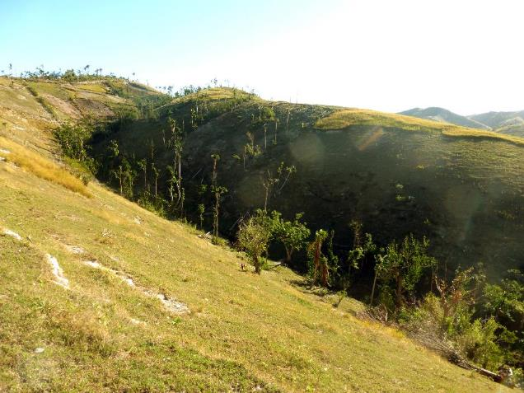
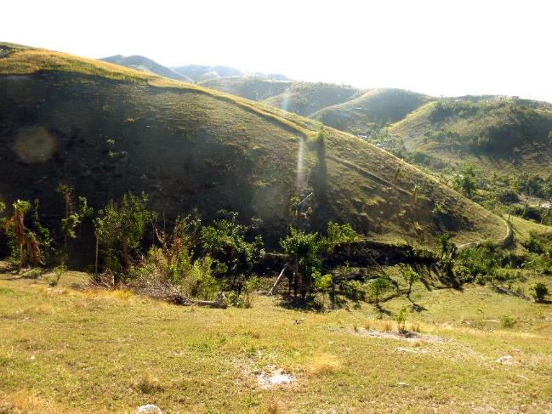
14 G01c
14 G01b

Slide 5
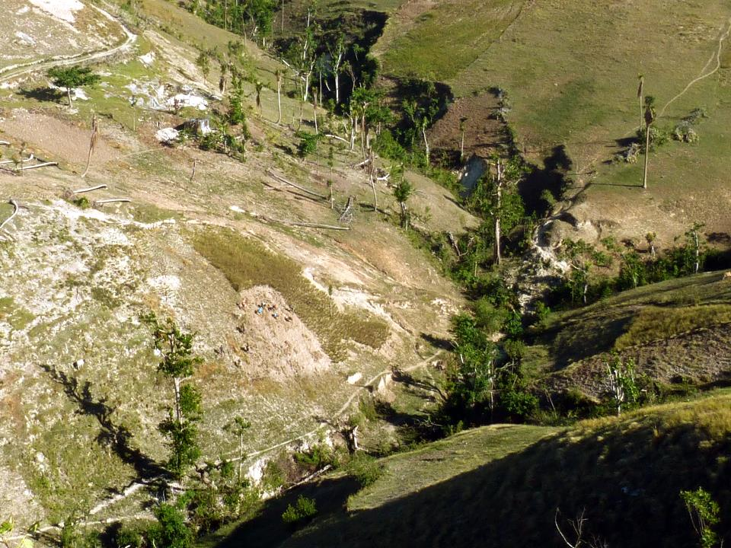
14 G02c

Slide 6
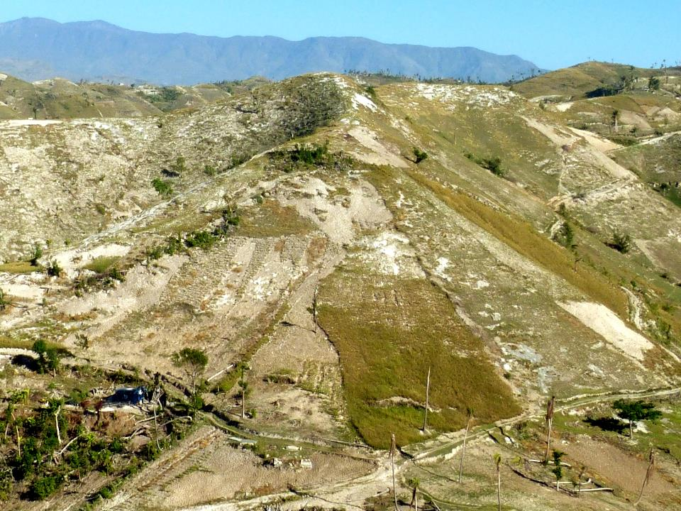
Versant à pente forte (environ 40 à 50%) à divers stades d’évolution.
Là où le sol est superficiel, ce qui accélère sa saturation, lors des pluies, le ruissellement se concentre en rigoles et décape le sol. Les rigoles sont régulièrement effacées par le travail du sol.

Slide 7
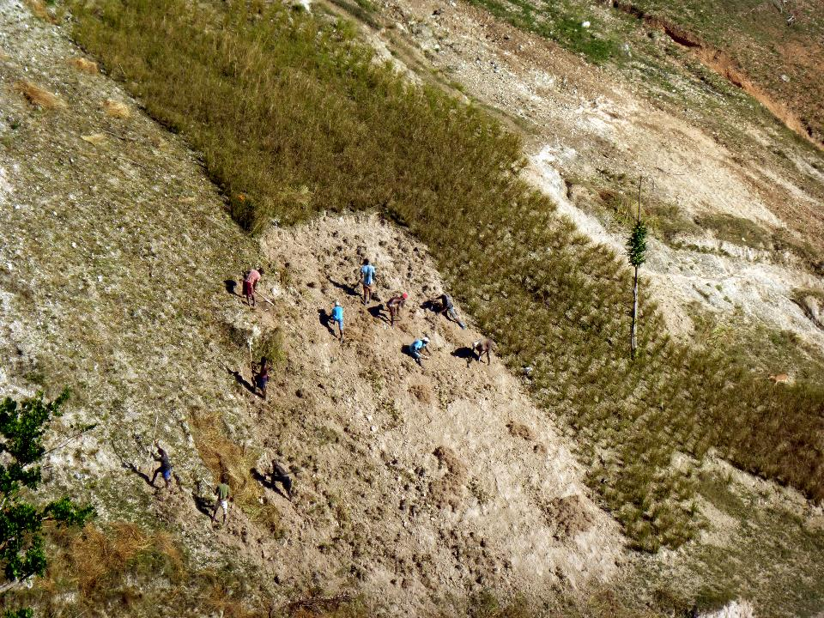
Gros plan sur l’arrachage du Vétiver sur forte pente (environ 60%).
Sur de telles pentes, l’érosion aratoire est importante.

Slide 8
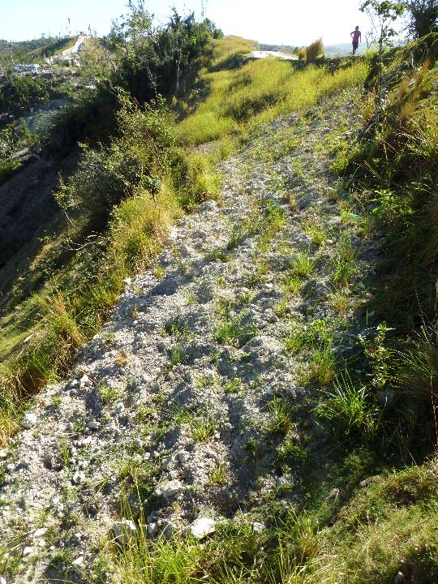
En haut de versant, talus sculpté par l’érosion aratoire à la limite d’une parcelle plantée en vétiver.
Le travail à la houe effectué dans la parcelle inférieure a laissé subsister la partie éboulée du talus, permettant ainsi le développement d’un talus incliné. Il constitue un filtre qui favorise le dépôt de la terre entraînée par les érosions hydrique et aratoire.
Une petite terrasse s’est créée en amont de ce talus incliné.
Photo M. Brochet

Slide 9
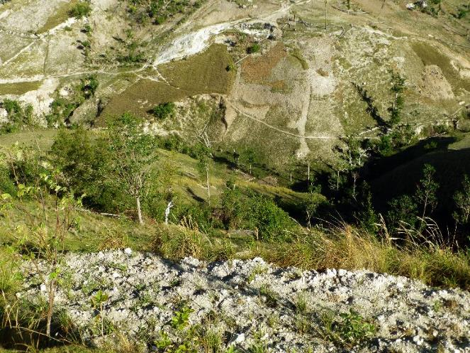
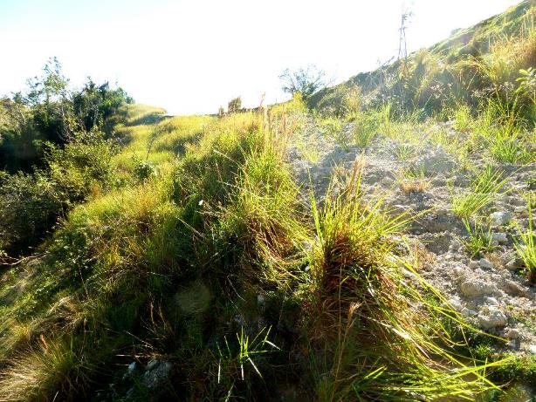
Photo M. Brochet

Slide 10
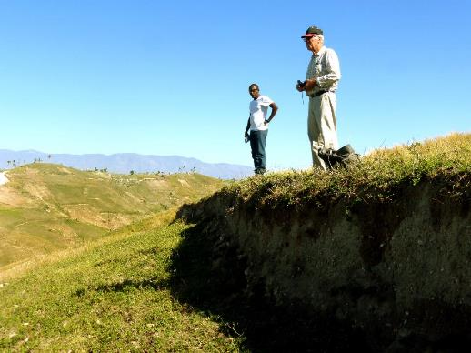
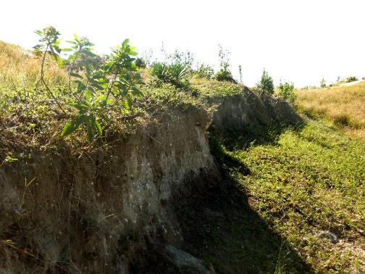
Talus vertical d’une hauteur de 1 à 2 m.
Comment passer d’un talus sculpté par l’ablation (avec à une zone d’accumulation minime à son sommet) à un talus ayant un rôle important pour l’accumulation de la terre déplacée par les érosions aratoire et hydrique ?
Pour obtenir ce résultat, il faudrait créer un filtre en haut du talus et permettre l’extension d’une zone inclinée, mais non verticale, en pied de talus et le planter.
Un tel talus incliné améliore l’efficacité du filtre et stabilise le talus créé par le travail du sol. Il permet un remodelage progressif du versant.
Le renforcement de cette végétation en haut du talus permettrait de créer un premier filtre pour retenir la terre entraînée par les érosions et dissiper le ruissellement concentré.

Slide 11
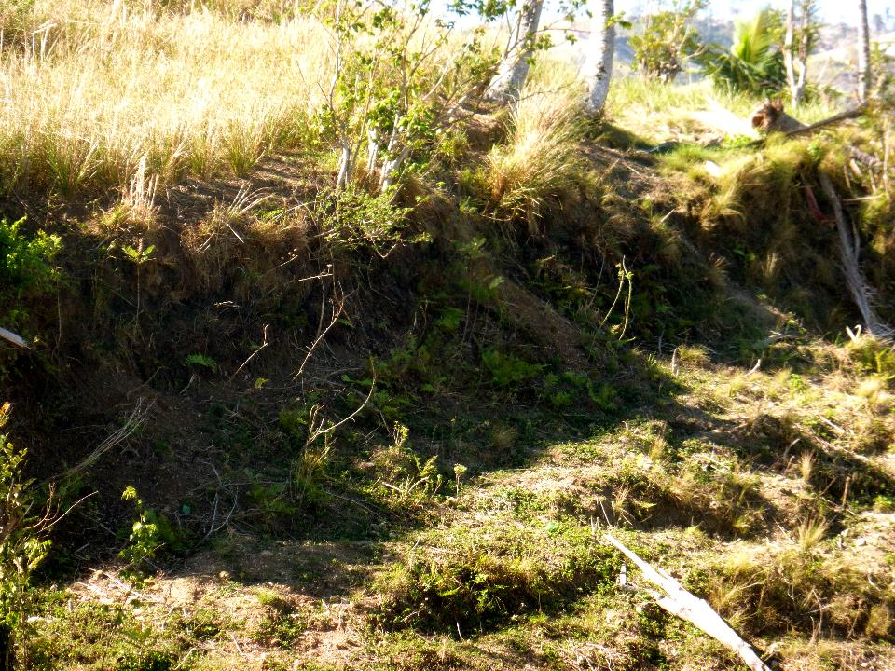
En évitant de travailler le sol jusqu’au pied du talus vertical, l’agriculteur permettrait à ce très modeste début de talus incliné de se développer et de jouer son rôle pour infiltrer le ruissellement.

Slide 12
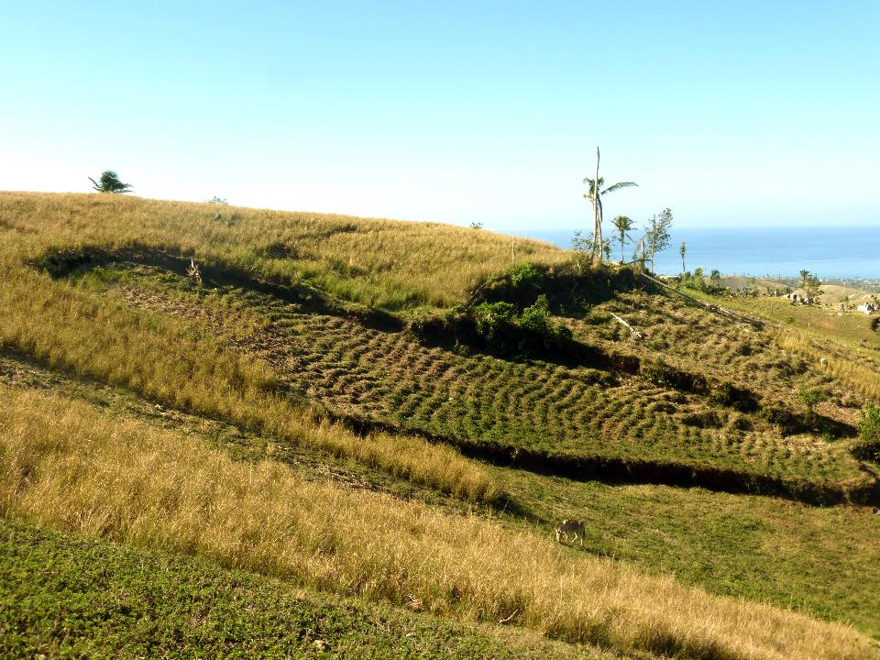
Talus sculptés par l’érosion aratoire dans une parcelle de cultures vivrières.
La culture de vétiver n’a pas le monopole de l’érosion aratoire.

Slide 13
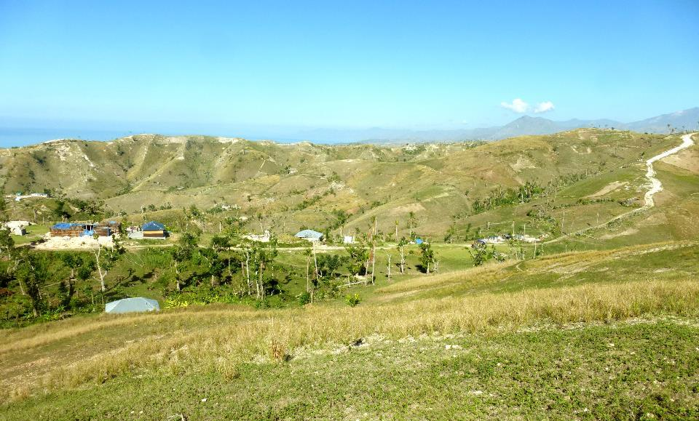
Le chemin en ligne de crête fonctionne comme un glacis, le ruissellement généré est une source d’érosion hydrique.
Il peut aussi être récupéré dans un bassin pour disposer d’une réserve d’eau permettant de prolonger l’effet utile des pluies.
Ca Coulmie. Le site du captage.

Slide 14
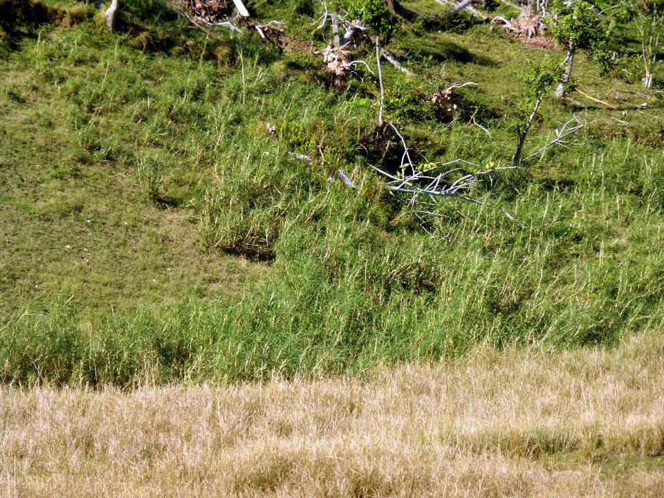
Herbe éléphant dans un fond frais.
Comme la canne à sucre, cette graminée assure une protection efficace contre le ravinement.
Pour l’agriculteur, son intérêt est en rapport avec le développement d’un élevage avec affourragement.
Des réserves d’eau sont nécessaires pour passer à un élevage avec affourragement en stabulation.

Slide 15
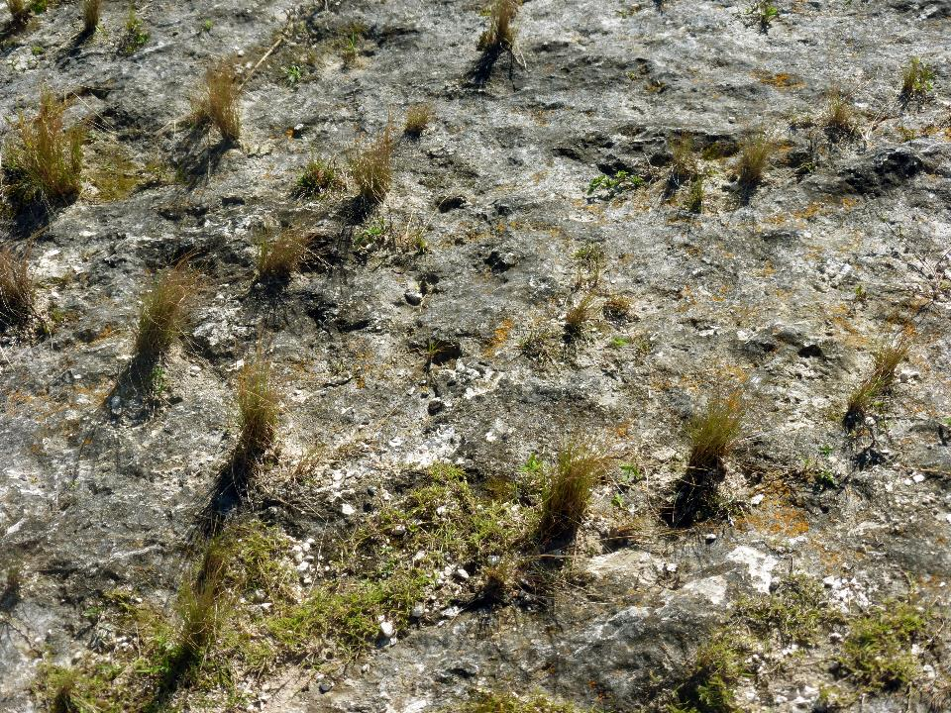
Touffes de vétiver subsistant sur une dalle calcaire créée par les érosions (terre finie).
Une telle dalle est imperméable et ruisselle à la moindre pluie, favorisant ainsi le décapage par l’érosion en rigoles de la terre sur la parcelle située en-dessous.
Cette dalle ne pourrait-elle pas être utilisée comme impluvium pour alimenter un bassin ?

Slide 16
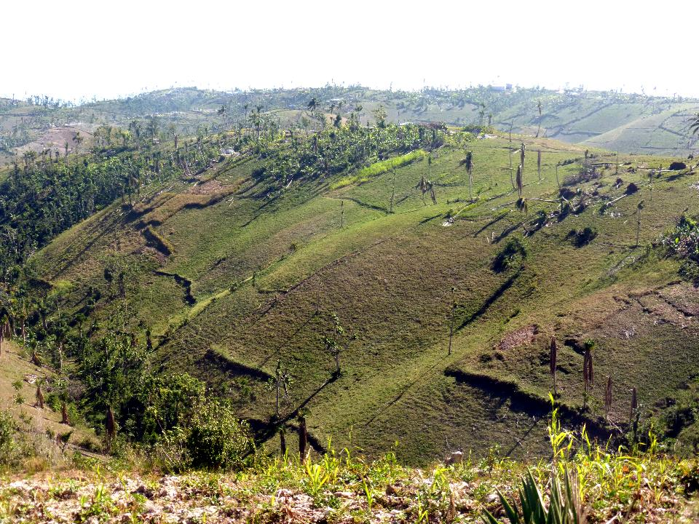
Versant (pente d’environ 30 à 40%) avec de nombreux talus. L’accumulation de terre en haut des talus est modeste et très localisée.
Il n’y a pas de remodelage du versant ; son décapage est important.
La pérennisation de ces talus permettrait de préserver la fertilité sur un tel versant.
Le fond frais constitue un filtre, soit une deuxième ligne de défense pour retenir les colluvions provenant du versant, la première devant être constitué par des talus renforcés.

Slide 17
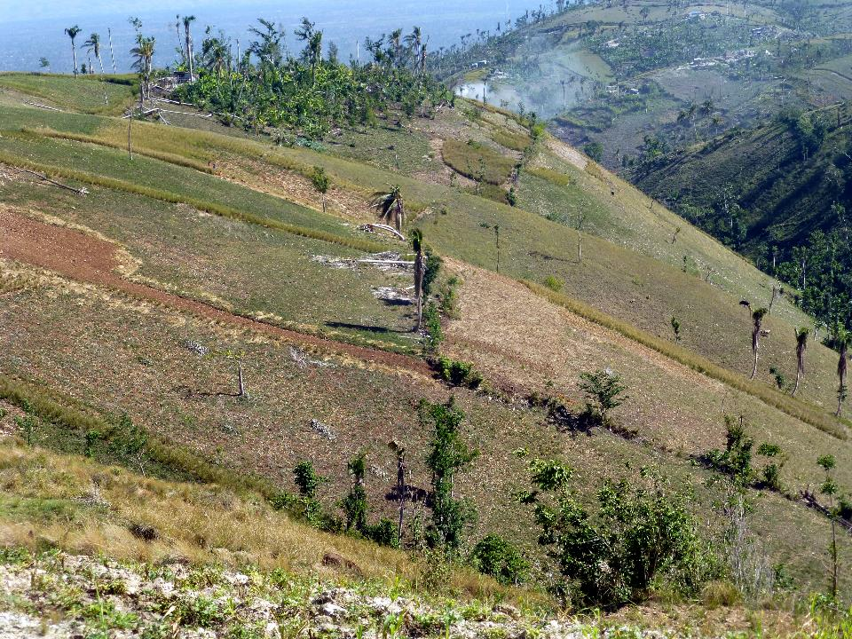
Haut de parcelle. L’épaisseur du sol ayant diminué, l’érosion hydrique prend le relais de l’érosion aratoire.
Photo M. Brochet

Slide 18
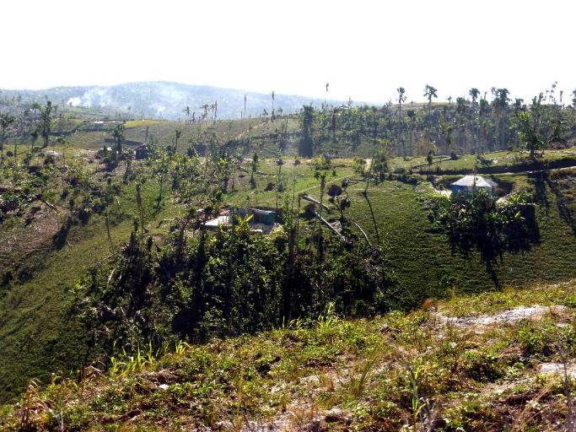
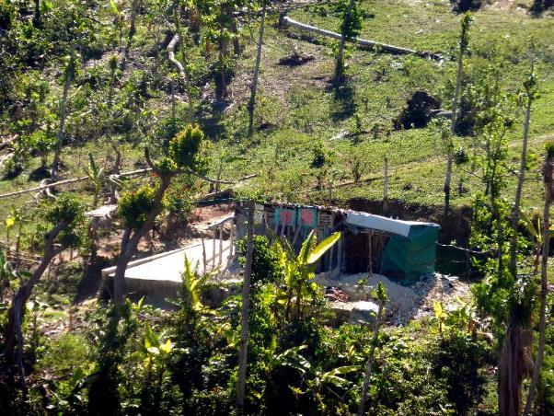
Photos 14 G03 i, j : kaye avec glacis pouvant être utilisé pour une citerne.
De nombreux cocotiers ont été abattus par le cyclone Matthew.
14 G03i

Slide 19
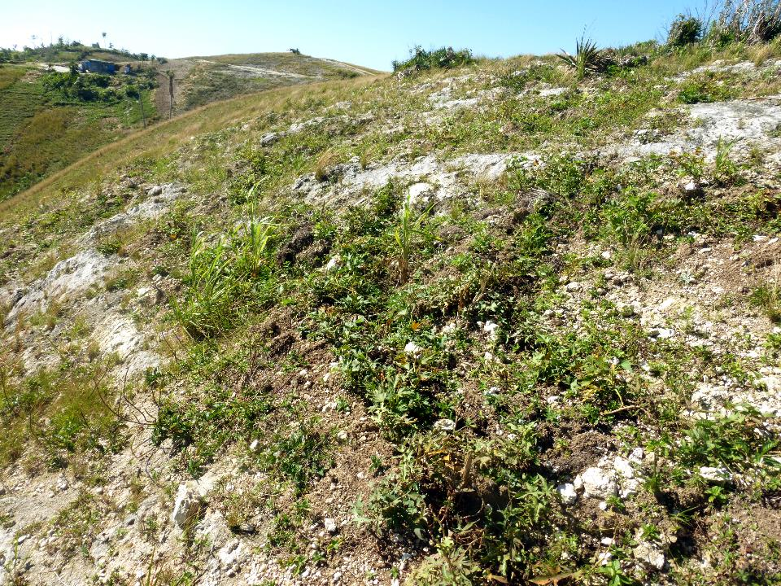
Haut de versant pentu très décapé avec apparition de dalles calcaires et culture de patates douces sur le peu de sol qui reste.
Cette zone produit peu, mais ruisselle beaucoup !

Slide 20
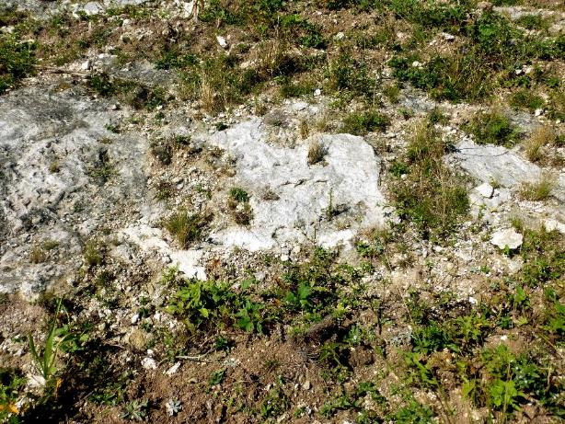
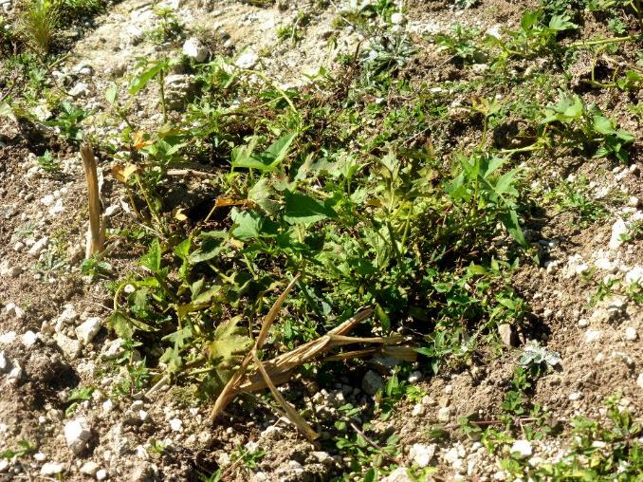

Slide 21
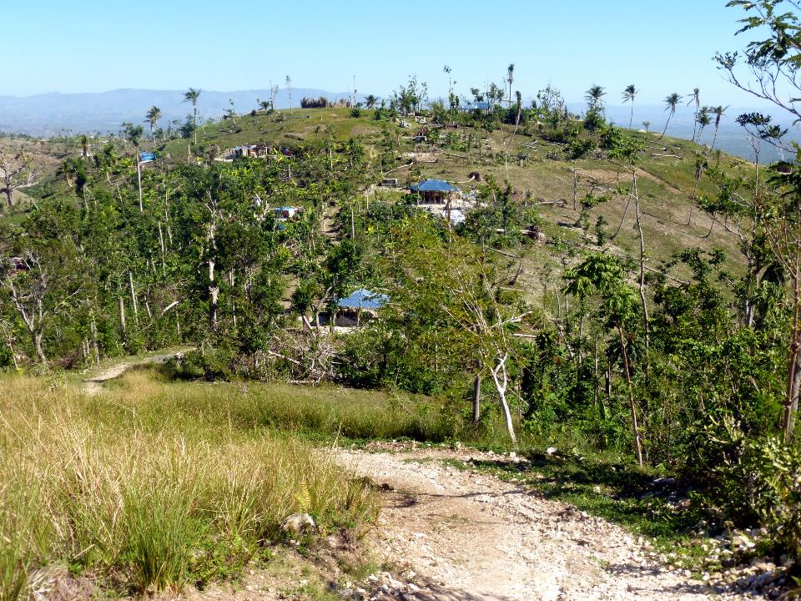
Vue sur Ti Maya.
Paysage présentant une succession de lakous avec agro-verger et cultures vivrières.
La construction de citernes permettrait d’améliorer la sécurité alimentaire dans cette zone. Elle aurait un effet de levier pour faciliter l’amélioration des itinéraires techniques pour les parcelles cultivées en vétiver sur les versants.

Slide 22
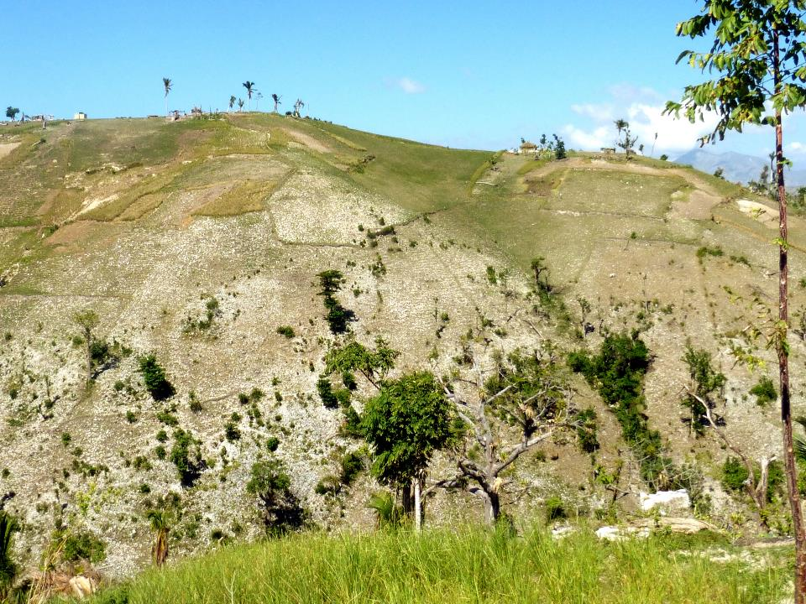
Versant vu de Ti Maya.
La partie aval du versant, très pentue, n’est plus cultivée et une végétation ligneuse se développe timidement.
On peut envisager d’y installer des parcelles boisées (bois énergie).

Slide 23
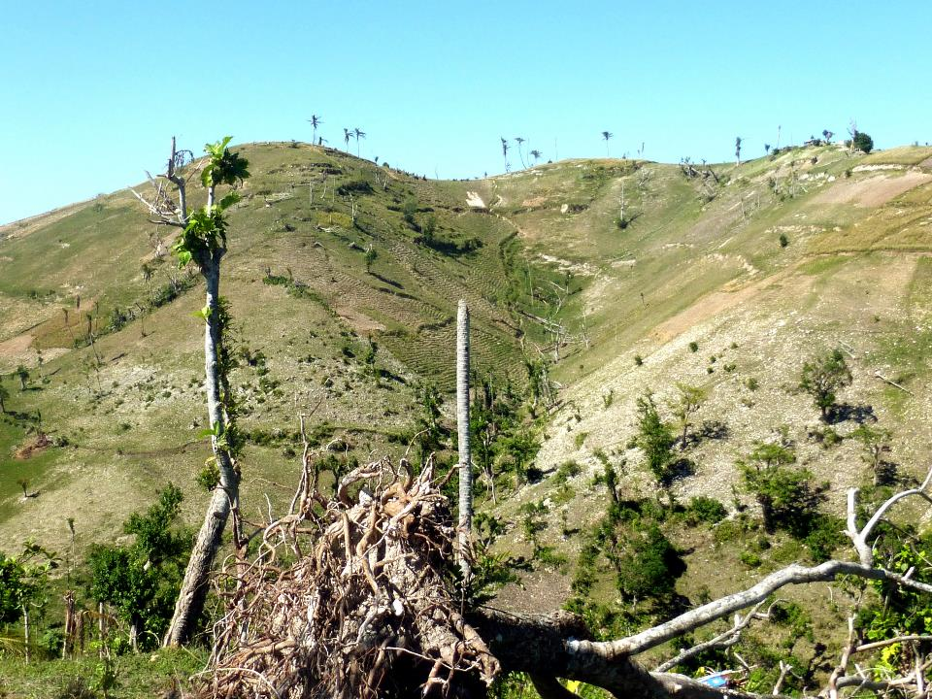
On peut observer un début d’incision pour cette ravine moyenne. Le fond du talweg a un modelé arrondi, mais son l’armature végétale a disparu à la suite du cyclone Matthew.
Les techniques végétales permettraient de stopper ce début d’incision et de recréer un fond frais fertile.
Les talus d’ablation observés sur les versants devraient être consolidés pour participer à leur remodelage.

Slide 24
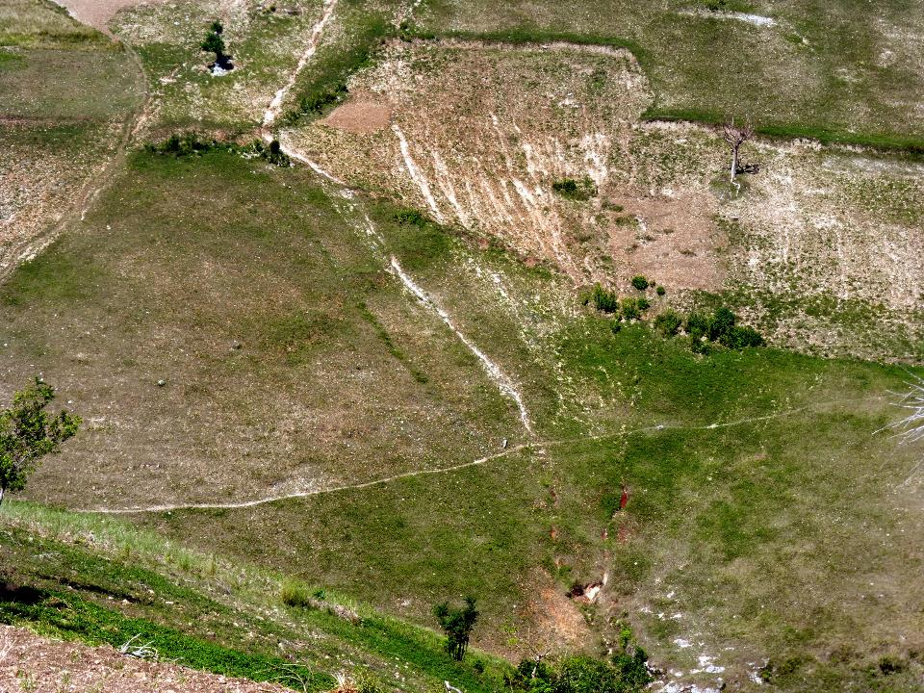
Rigoles d’érosion et petite ravine sur un versant.
Les petits talus en bordure de parcelle sont inefficaces pour disperser le ruissellement généré par un sol dont l’épaisseur diminue.

Slide 25
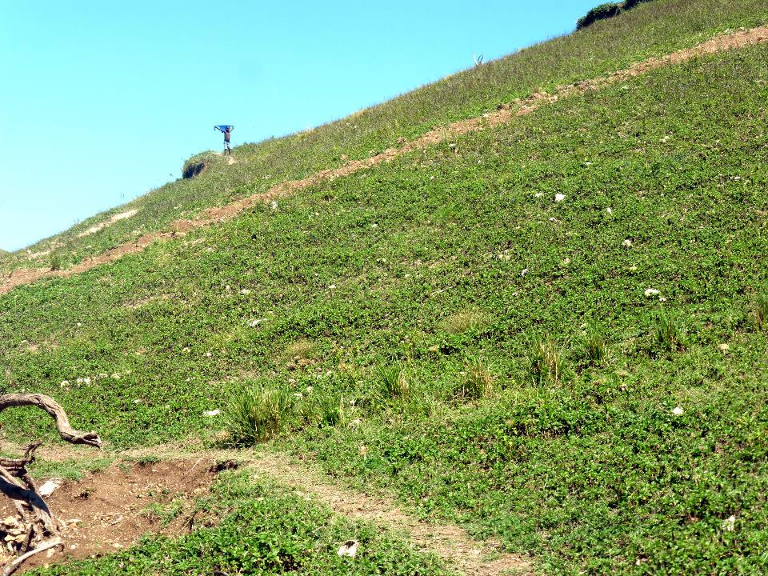
Versant de pente d’environ 30% avec une succession de talus très partiellement consolidés, peu efficaces comme filtres permettant de passer à un modelé d’accumulation.

Slide 26
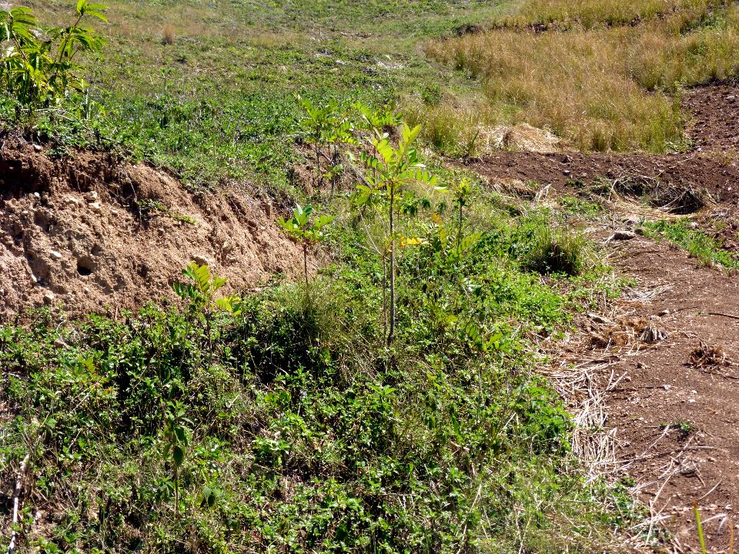
Talus consolidé par une partie inclinée (mais non verticale) formée à sa base, plantée de frênes et enherbée naturellement ; un filtre pourrait aussi être installé en haut de ce talus.

Slide 27
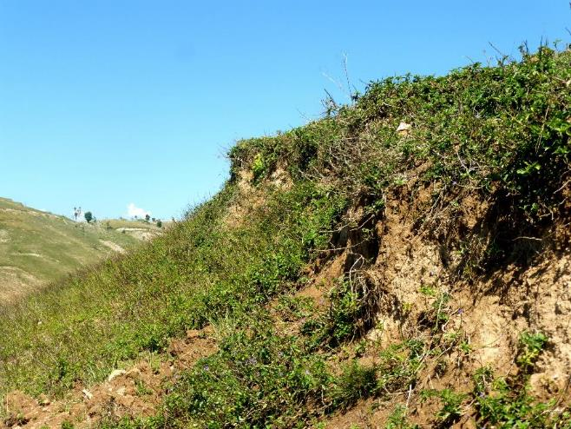
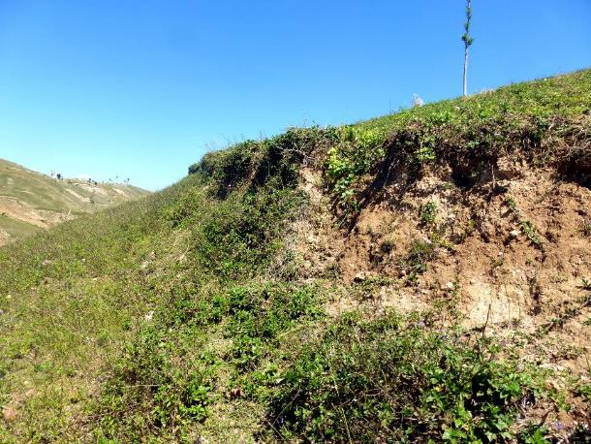
Talus un peu consolidés par une petite partie inclinée (mais non verticale) formée à leur base ; ce filtre pourrait être amélioré par la plantation de Citrus et d’anacardiers.

Slide 28
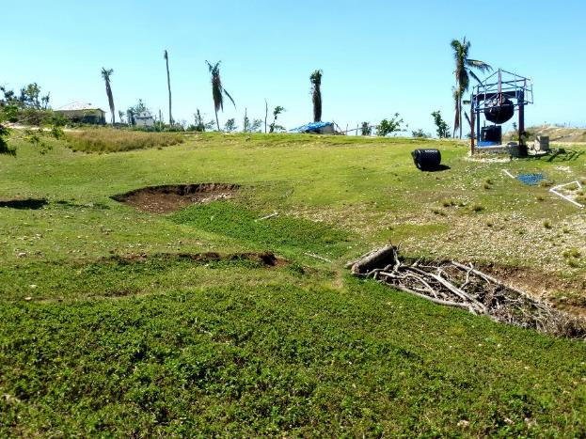
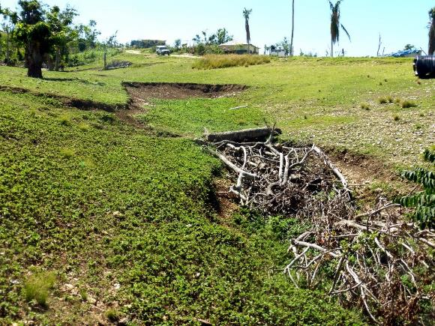
Ravine moyenne avec érosion remontante (head-cut).
Le passage du sentier a été aménagé pour créer un petit seuil : troncs de palmiers, branchages.
Des seuils végétaux permettraient de valoriser ce fond frais, de préserver sa fertilité et de retenir les colluvions provenant des versants.

Slide 29
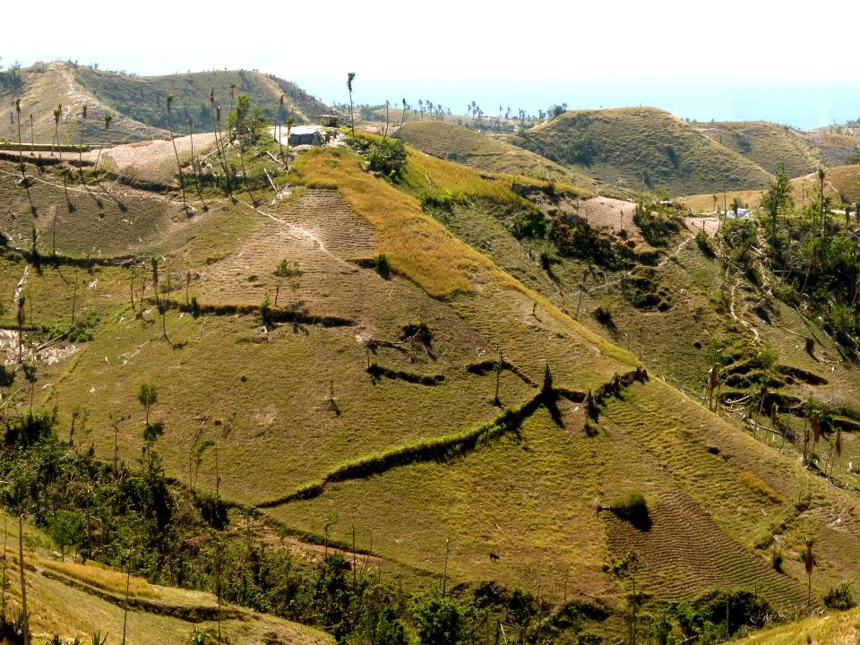
A proximité de la Coopérative de Favet.
Le versant sont pentus (environ 40%) et marqués par les talus d’ablation.
Le décapage du versant est important.
Le profil en V de la ravine, dans un fond de talweg, anciennement arrondi, résulte de la reprise du ravinement.

